Slide 1
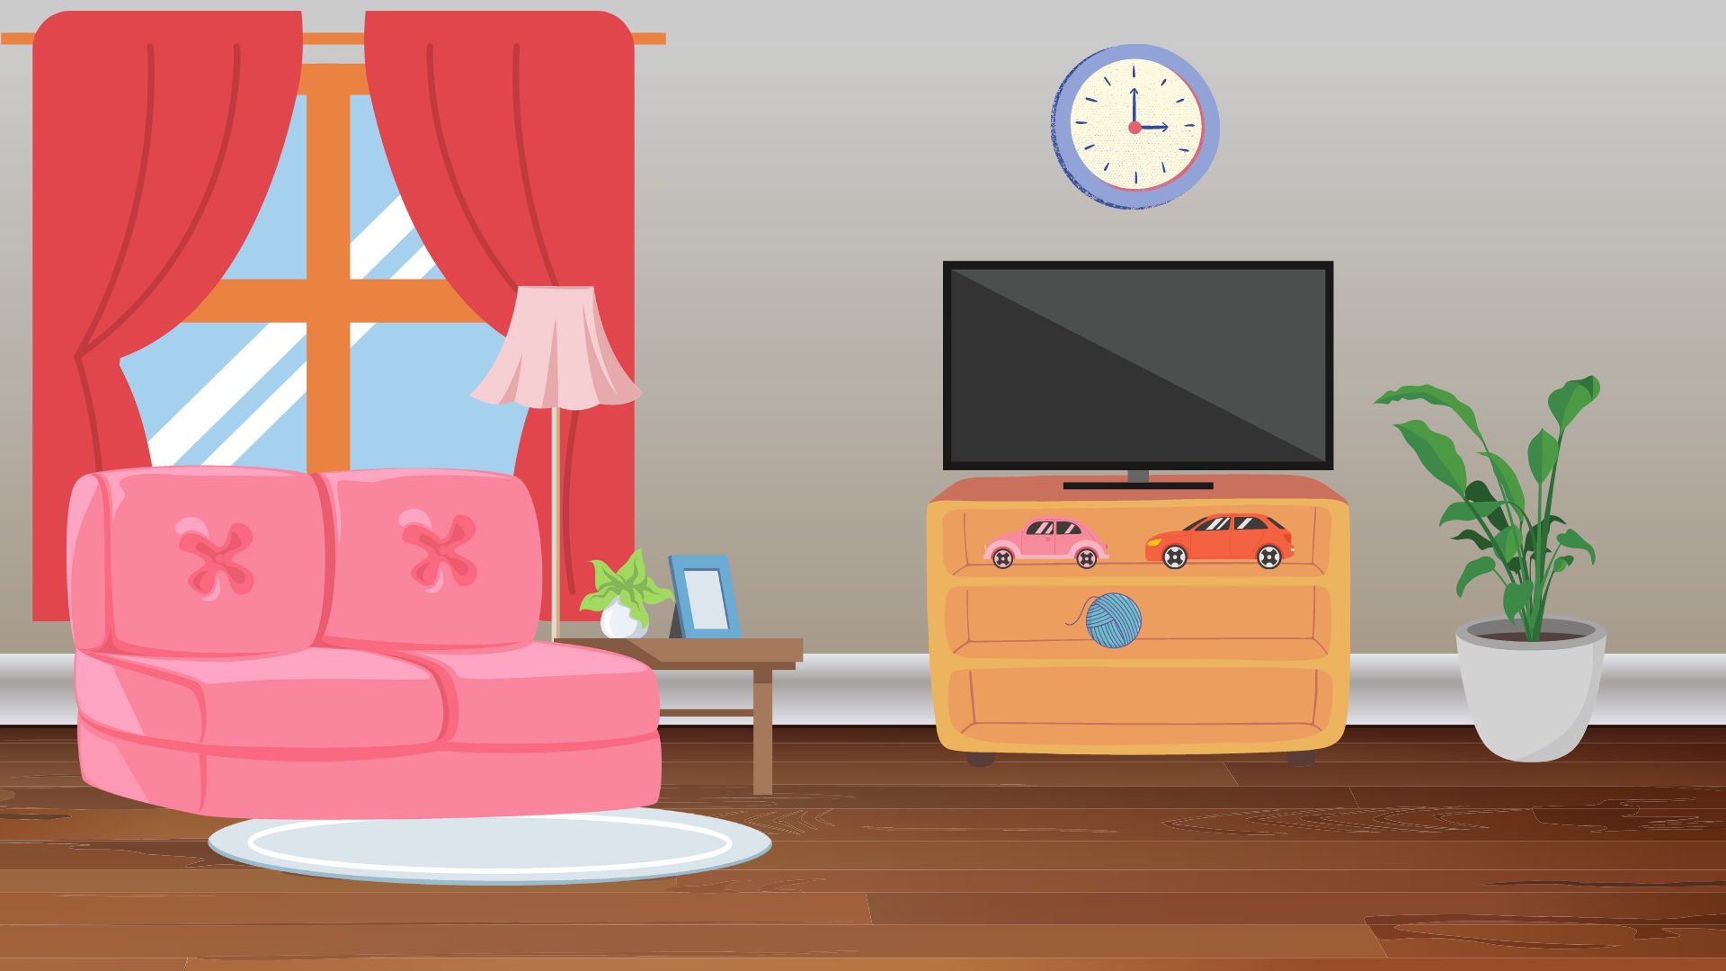


Anh đồng ý!
Vậy tụi mình sẽ giúp ba mẹ
làm việc nhà, có được không?
Để dọn dẹp nhanh chóng,
các bạn hãy
giúp anh em mình nào!
Hôm nay là kỷ niệm ngày cưới
của ba mẹ.
Tụi mình tặng bất ngờ cho ba mẹ nhé!
Dạ được!

Slide 2



Ôn tập
về đo diện tích
Trang 154

Slide 3


Bài học giúp các em củng cố:
Quan hệ giữa các đơn vị đo diện tích.
Chuyển đổi các số đo diện tích với các đơn vị đo thông dụng.
Viết số đo diện tích dưới dạng số thập phân.

Slide 4
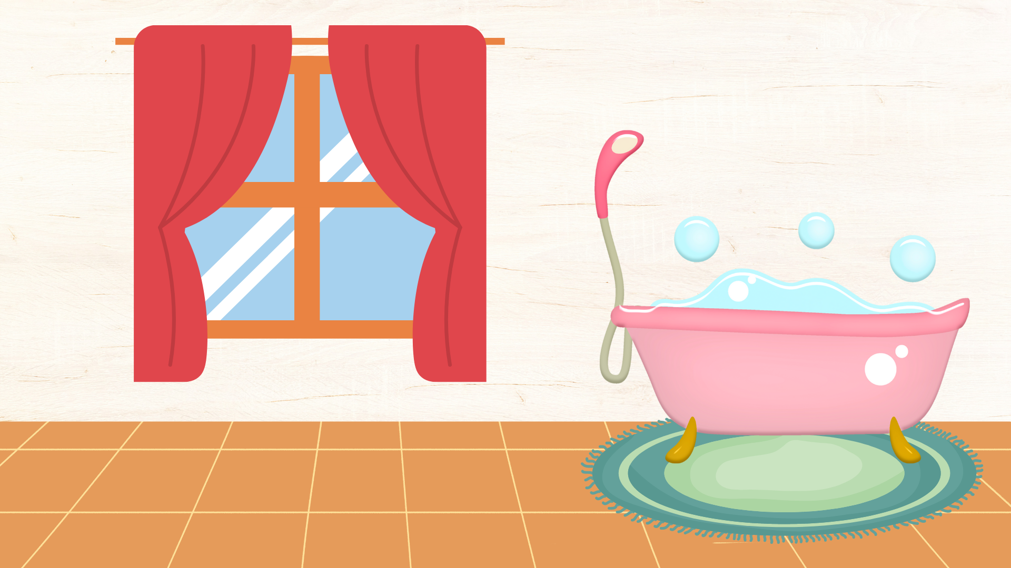


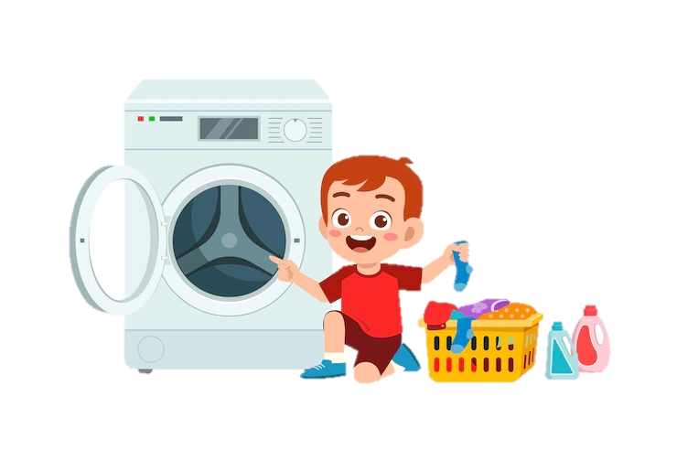
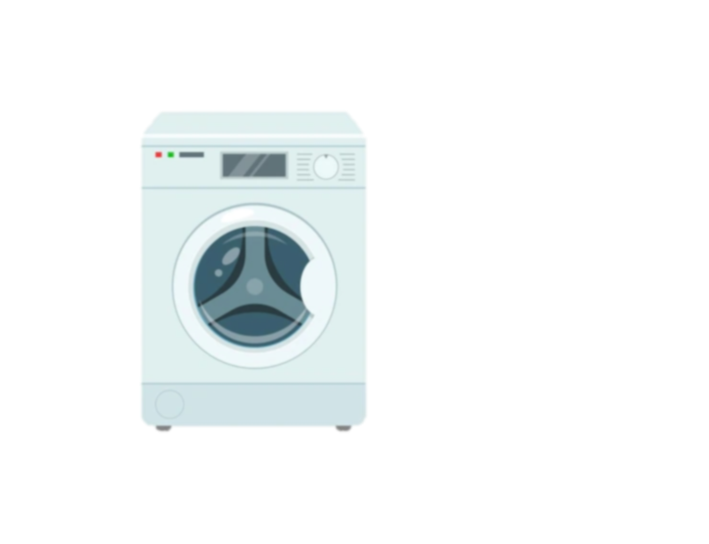
Nhiệm vụ 1
Trước tiên, mình sẽ bỏ quần áo
vào máy giặt.
Các bạn hãy giúp mình nào!
Giặt đồ

Slide 5


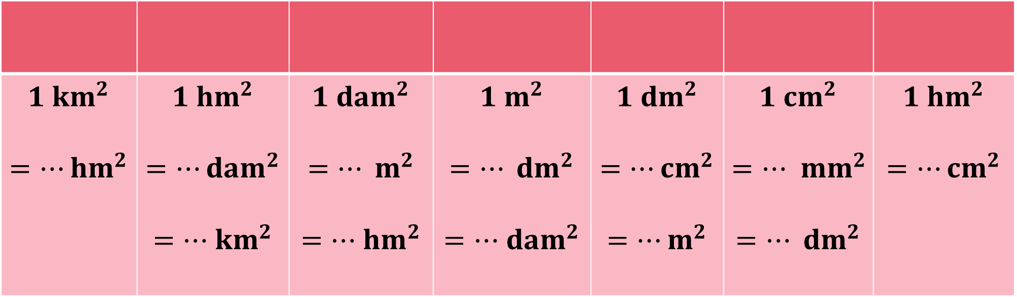
Bạn hãy nêu các đơn vị đo diện tích
theo thứ tự từ lớn đến bé.
Bài 1.
a) Viết số thích hợp vào chỗ chấm:
$${1 km}^{2}$$ $$=…{hm}^{2}$$ | $${1 hm}^{2}$$ $$=…{dam}^{2}$$ $$=…{ km}^{2}$$ | $${1 dam}^{2}$$ $$=… m^{2}$$ $$=…{ hm}^{2}$$ | $${1 m}^{2}$$ $$=… {dm}^{2}$$ $$=…{ dam}^{2}$$ | $${1 dm}^{2}$$ $$=…{cm}^{2}$$ $$=…m^{2}$$ | $${1 cm}^{2}$$ $$=… { mm}^{2}$$ $$=… {dm}^{2}$$ | $${1 hm}^{2}$$ $$=…{cm}^{2}$$
${ km}^{2} {hm}^{2}{ dam}^{2}$ ${ m}^{2}$ ${ dm}^{2}$ ${ cm}^{2}$ ${mm}^{2}$

Slide 6

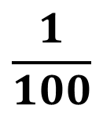
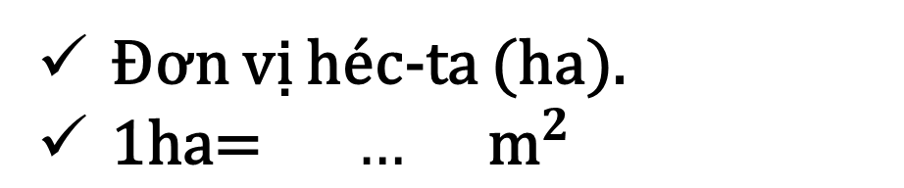





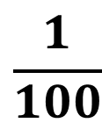



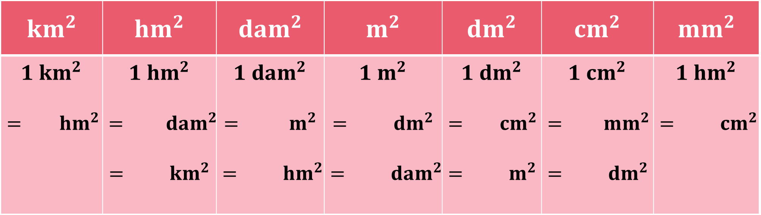
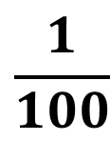

$${km}^{2}$$ | $${hm}^{2}$$ | $${dam}^{2}$$ | $$m^{2}$$ | $${dm}^{2}$$ | $${cm}^{2}$$ | $${mm}^{2}$$
$${1 km}^{2}$$ $$= {hm}^{2}$$ | $${1 hm}^{2}$$ $$= {dam}^{2}$$ $$= { km}^{2}$$ | $${1 dam}^{2}$$ $$= { m}^{2}$$ $$= { hm}^{2}$$ | $${1 m}^{2}$$ $$= { dm}^{2}$$ $$= { dam}^{2}$$ | $${1 dm}^{2}$$ $$= { cm}^{2}$$ $$= { m}^{2}$$ | $${1 cm}^{2}$$ $$= { mm}^{2}$$ $$= { dm}^{2}$$ | $${1 hm}^{2}$$ $$= { cm}^{2}$$
$$\frac{1}{100}$$
$$100$$
$$100$$
$$100$$
$$100$$
$$100$$
$100$
$$\frac{1}{100}$$
$$\frac{1}{100}$$
$$\frac{1}{100}$$
$$\frac{1}{100}$$
$$\frac{1}{100}$$
Khi đo diện tích ruộng đất,
người ta dùng đơn vị gì?
Đơn vị héc-ta (ha).
${\text{1}\text{ha}\text{= }… \text{m}}^{2}$
$100$00

Slide 7

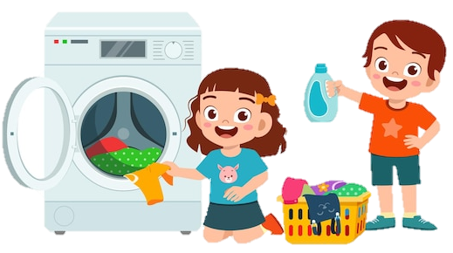

Bài 1.
b) Trong bảng đơn vị đo thể tích:
Đơn vị lớn gấp bao nhiêu lần đơn vị
bé hơn tiếp liền?
Đơn vị bé bằng một phần mấy
đơn vị lớn hơn tiếp liền?
Tiếp theo, mình sẽ đổ xà phòng
và nước xả.
Gấp 100 lần
Bằng $\frac{\text{1}}{\text{100}}$

Slide 8
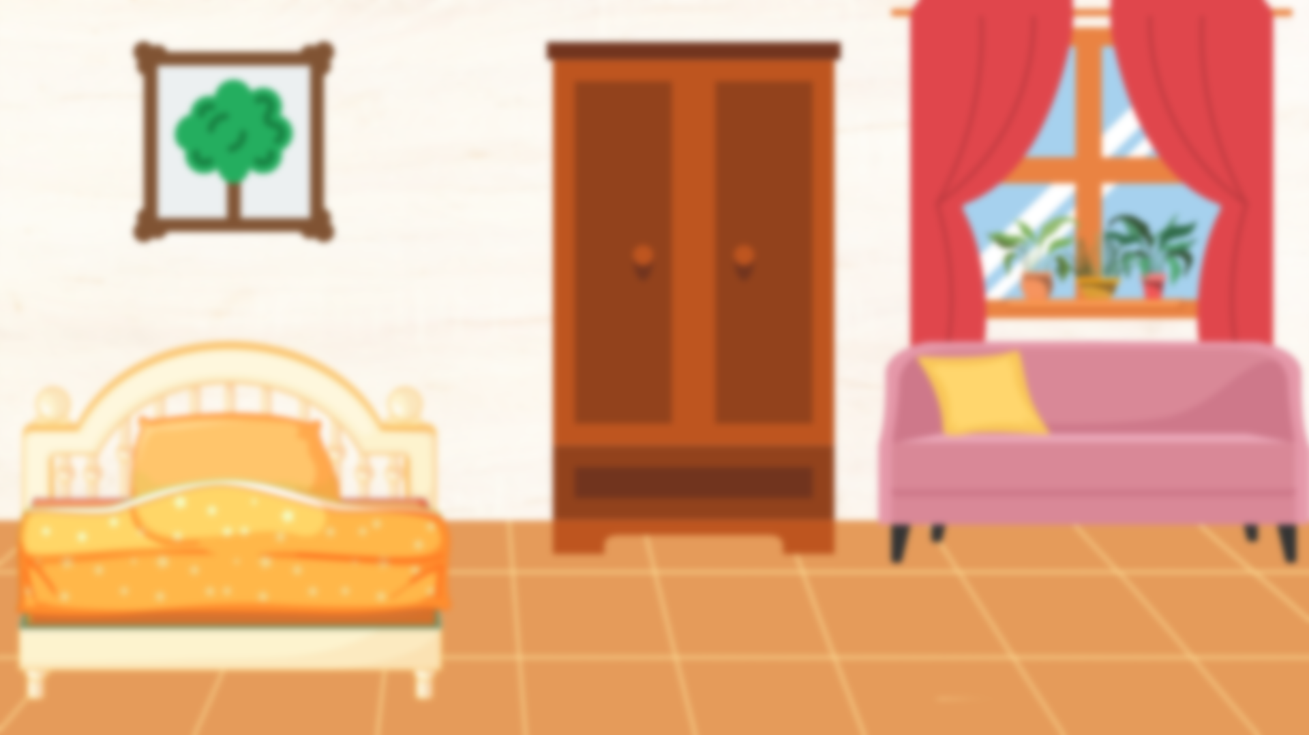


Nhiệm vụ 2
Dọn phòng

Slide 9
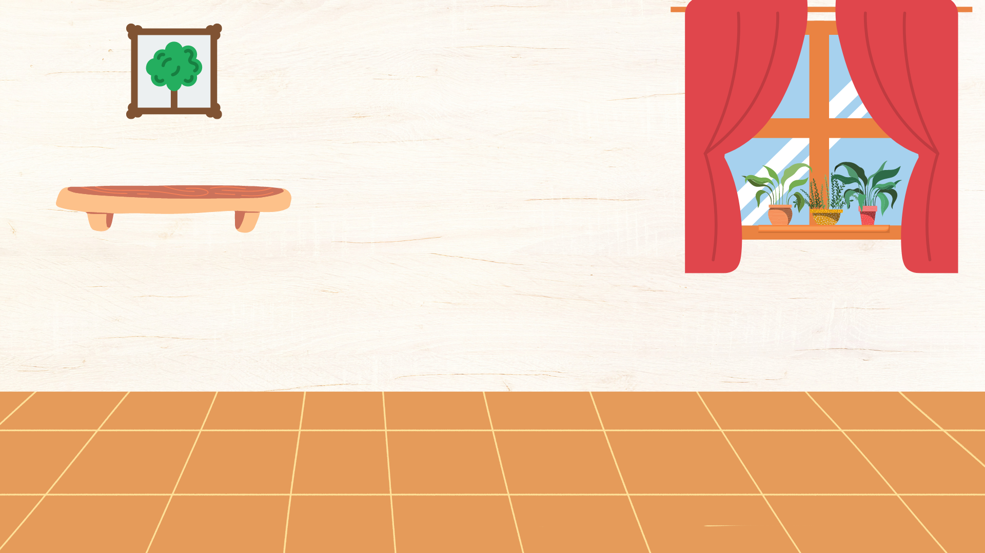




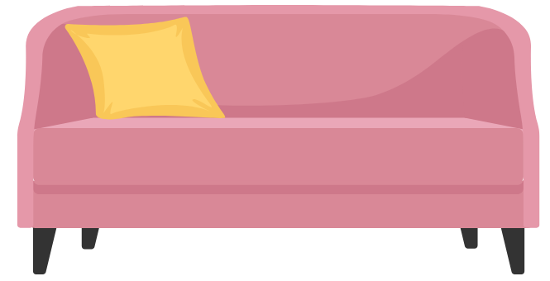


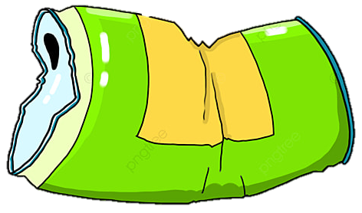





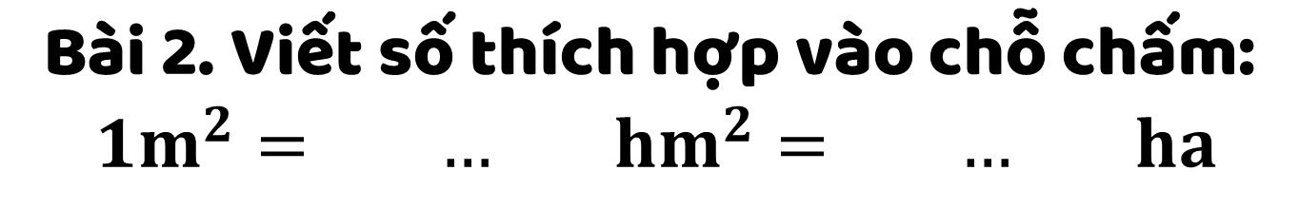
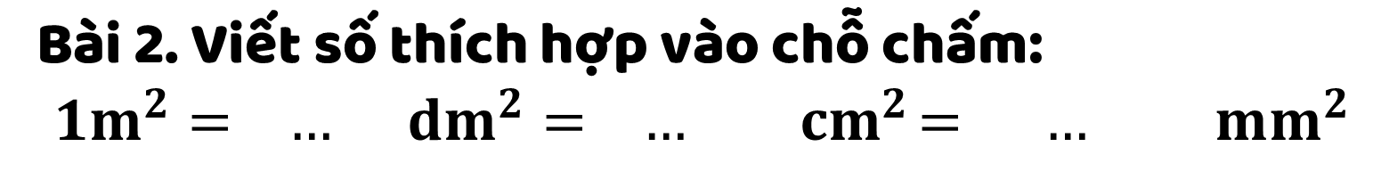


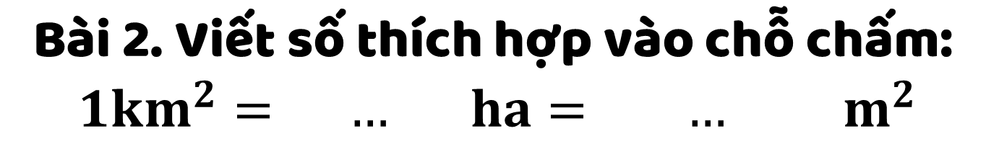


Bài 2. Viết số thích hợp vào chỗ chấm:
$$4 ha= … {km}^{2}$$
Bài 2. Viết số thích hợp vào chỗ chấm:
$$1ha= … {km}^{2}$$
Bài 2. Viết số thích hợp vào chỗ chấm:
$$1m^{2}= … {dam}^{2}$$
Bài 2. Viết số thích hợp vào chỗ chấm:
$$1m^{2}= … {hm}^{2}= … ha$$
Bài 2. Viết số thích hợp vào chỗ chấm:
$$1{km}^{2}= … ha= … m^{2}$$
Bài 2. Viết số thích hợp vào chỗ chấm:
$$1m^{2}= … {km}^{2}$$
Bài 2. Viết số thích hợp vào chỗ chấm:
$$1ha= … m^{2}$$
Bài 2. Viết số thích hợp vào chỗ chấm:
$$1m^{2}= … {dm}^{2}= …{ cm}^{2}= … {mm}^{2}$$
0,0001
0,04
0,0001
0,01
0,01
1000000
10000
0,000001
10000
100
10000
1000000
8
4
7
1
2
6
5
3
Notes:
Bấm vào số để hiện câu hỏi-đáp án-biến mất

Slide 10


Phòng đã trở nên sạch sẽ hơn,
bây giờ tụi mình sẽ đi rửa chén nhé.

Slide 11
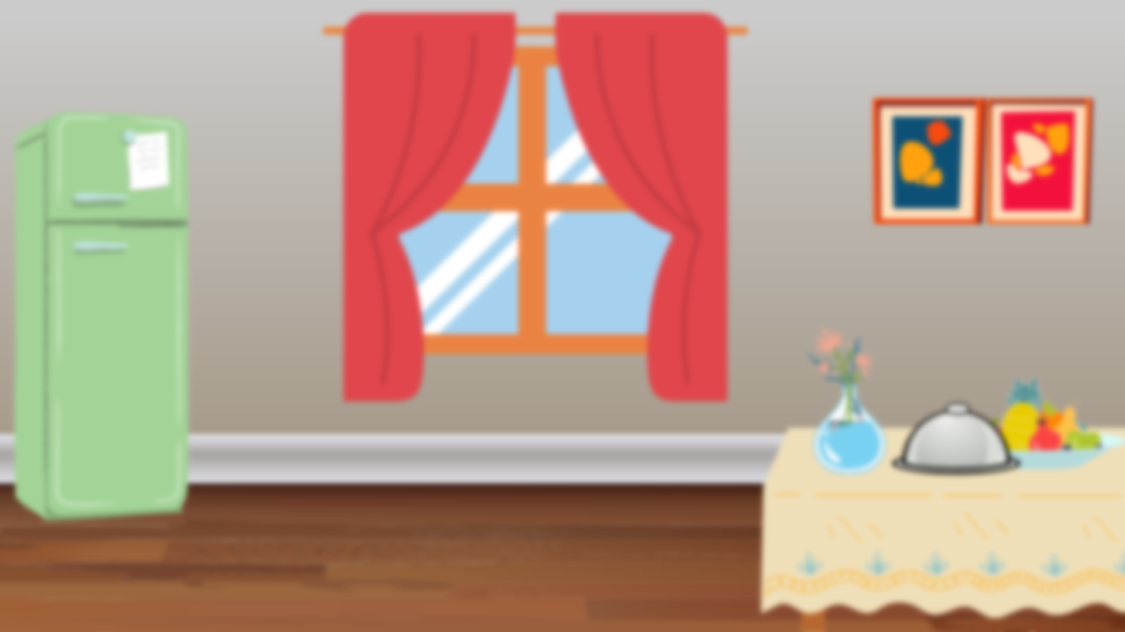
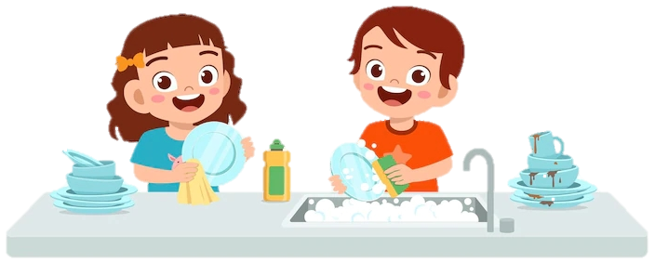
Nhiệm vụ 3
Rửa chén

Slide 12

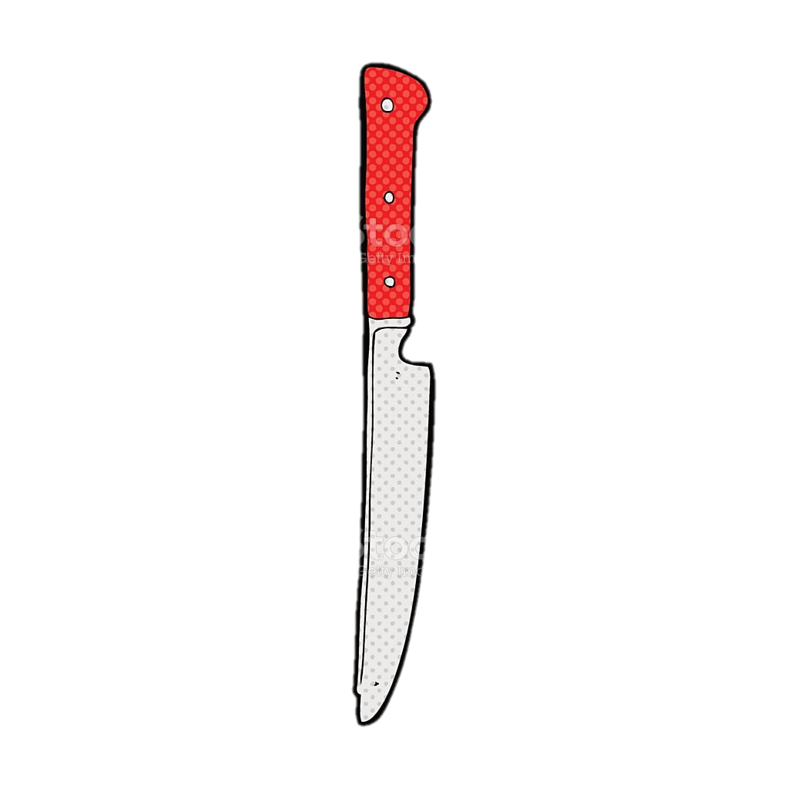
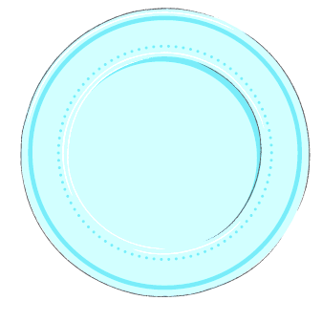

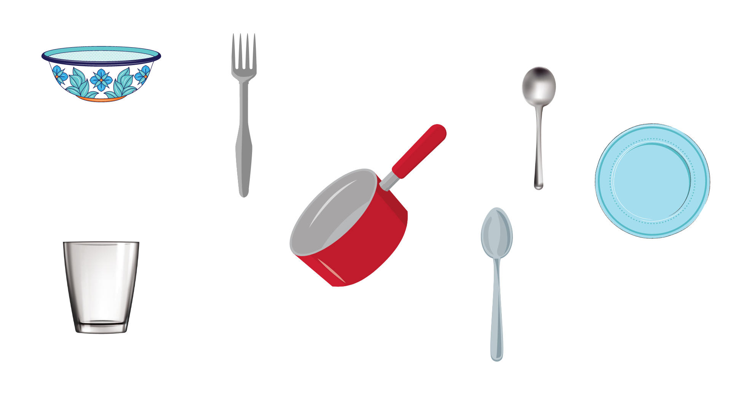
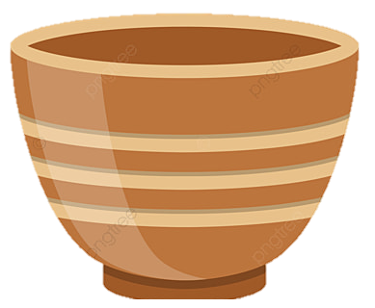
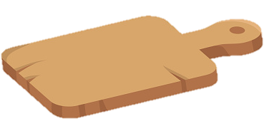
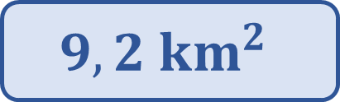
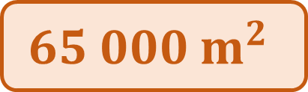
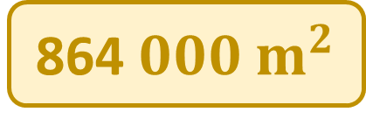
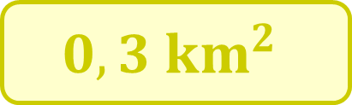
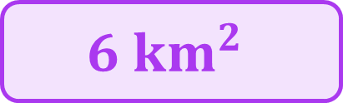
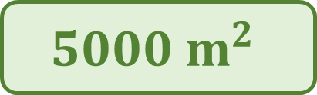
Bài 3. Viết số đo sau dưới dạng
số đo có đơn vị là héc-ta:
$$65 000{ m}^{2}$$
864$000 m^{2}$
$$5000 m^{2}$$
$$6 km^{2}$$
$$9,2 {km}^{2}$$
$$0,3 km^{2}$$

Slide 13
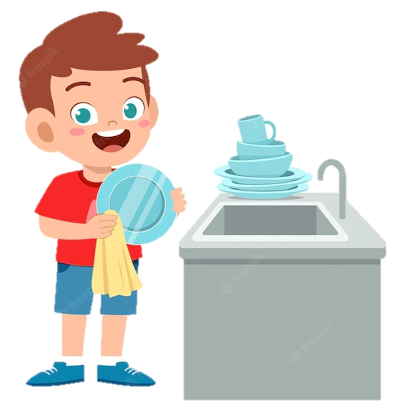

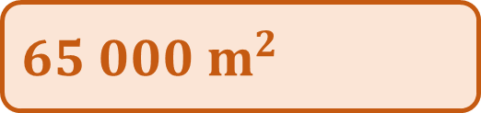
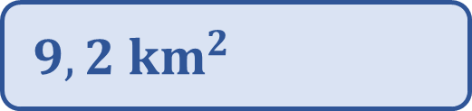
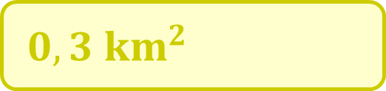
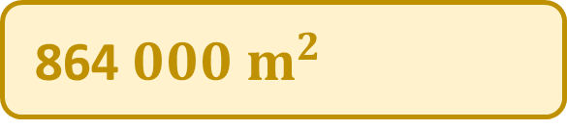
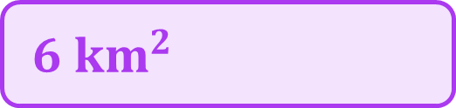
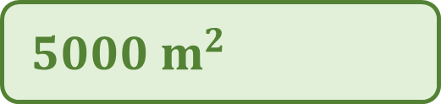
$$65 000 m^{2}$$
= 6,5 ha
864$000 m^{2}$
= 86,4 ha
$6 km^{2}$
= 600 ha
$5000 m^{2}$
$9,2 {km}^{2}$
= 0,5 ha
= 920 ha
$$0,3 km^{2}$$
= 30 ha
Notes:
Bấm vào số đo để hiện đáp án

Slide 14



Em thấy thương mẹ quá!
Vì mẹ vừa phải kiếm tiền,
vừa chăm lo gia đình.
Vậy từ nay anh em mình
sẽ chăm chỉ phụ mẹ việc nhà nhé?
Dạ

Slide 15

DẶN DÒ
Hoàn thành các bài tập vào vở.
Ôn lại bảng đơn vị đo thể tích, cách đổi số đo thể tích.

